Slide 1



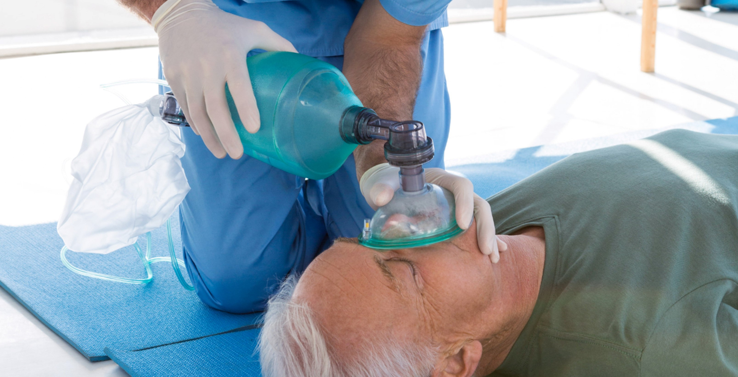

चिकित्सा प्रथम उत्तरदाता
पाठ 8
ऑक्सीजन थेरेपी
उपनिरीक्षक - अनिल कुमार
PPT 2 -
NDRF | MFR | INDIA
PPT 8 - 1

Slide 2
उद्देश्य
इस पाठ को पूरा करने पर, आप निम्न में सक्षम होंगे:
1
उन पांच स्थितियों के नाम बताइए जिनमें ऑक्सीजन के आवेदन का संकेत दिया गया है।
एक ऑरोफरीन्जियल वायुमार्ग, एक सीपीआर मास्क, एक बैग वाल्व मास्क का वर्णन करें और उनके उपयोग का प्रदर्शन करें।
उपकरणों के चार प्रमुख टुकड़ों की सूची बनाएं एक ऑक्सीजन वितरण प्रणाली।
2
3

Slide 3
ऑक्सीजन थेरेपी
दिल की विफलता/दिल का दौरा श्वसन की कमी रक्तस्राव प्रसव की जटिलताएं विषाक्तता
PPT 8 -

Slide 4
ऑक्सीजन से जुड़े खतरे
1
2
3
विस्फोट (तेल, ग्रीस)
अग्‍नि
वाल्व क्षति

Slide 5
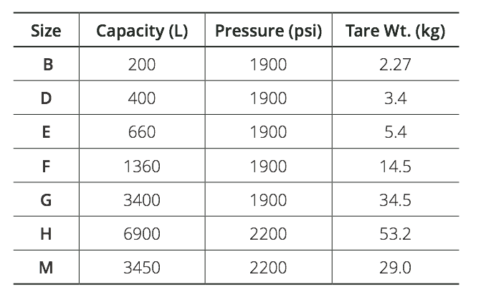
सिलेंडर प्रकार

Slide 6
ऑक्सीजन देते समय सावधानियां
ऑक्सीजन देने से पहले दबाव को 40-70 पीएसआई तक कम करें। एक पूर्ण सिलेंडर में दबाव 2,000-2,200 पीएसआई है। फ्लो मीटर और प्रेशर रेगुलेटर का प्रयोग करें।
PPT 8 -

Slide 7


धन्यवाद

